Slide 1


Slide 2
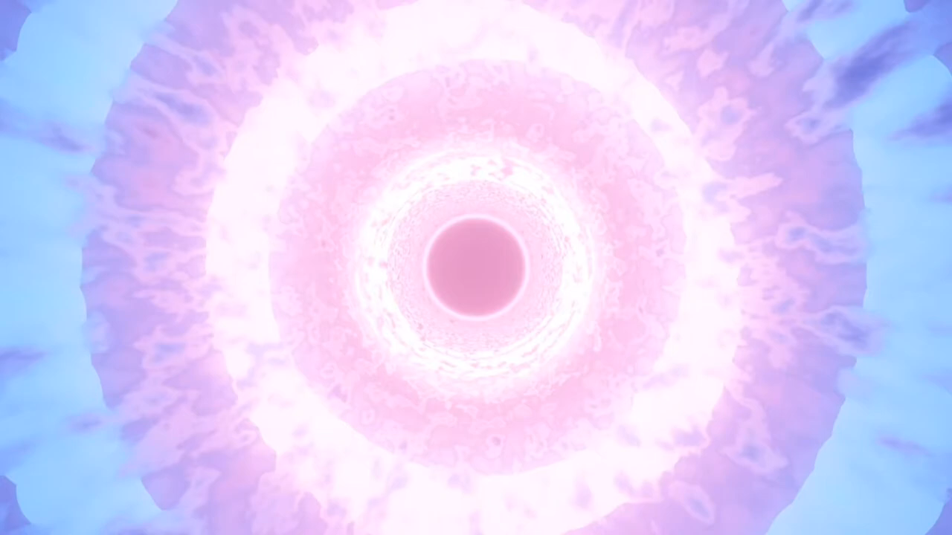

Slide 3
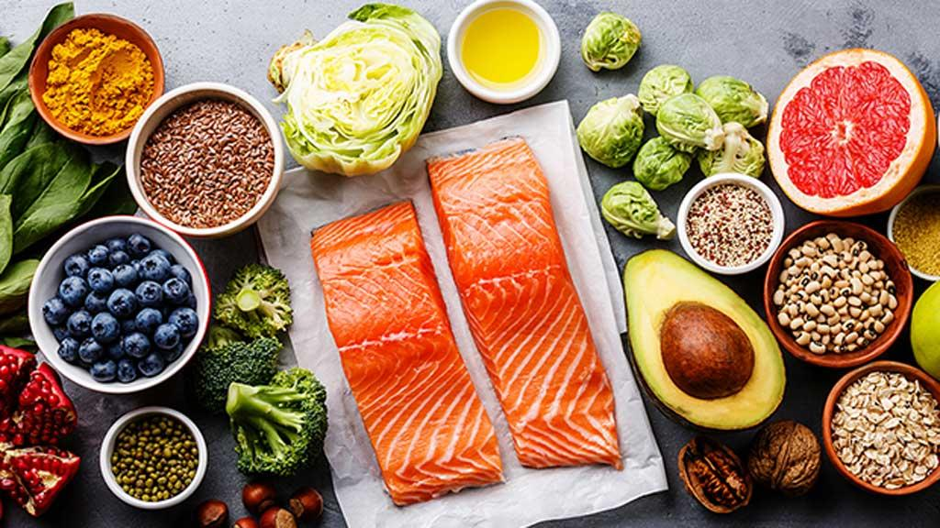
Bài 22: Ăn, uống hằng ngày.
Thứ tư, ngày 13 tháng 3 năm 2024
Tự nhiên và xã hội

Slide 4
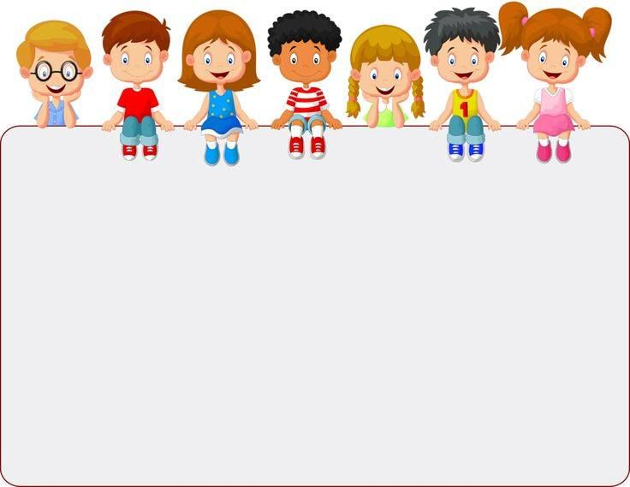
KHÁM PHÁ

Slide 5
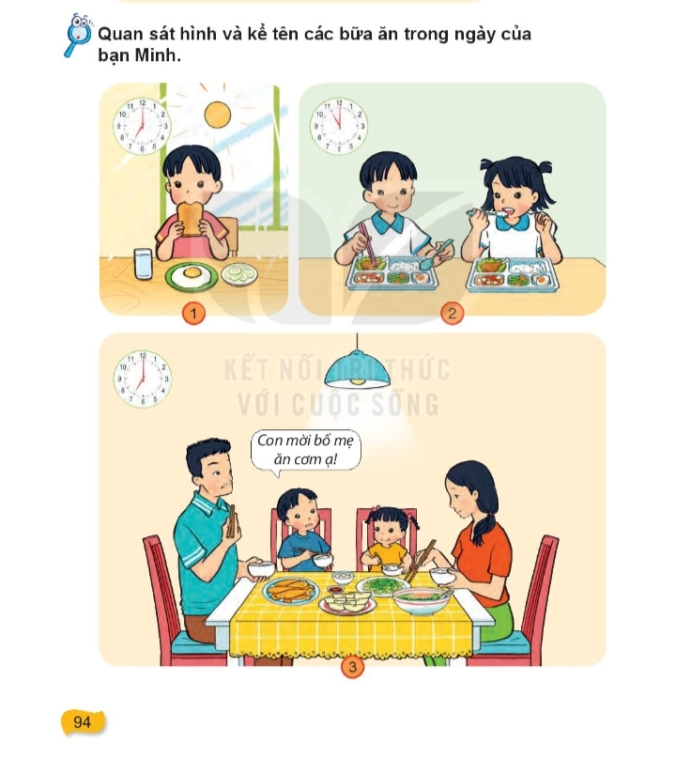

Slide 6
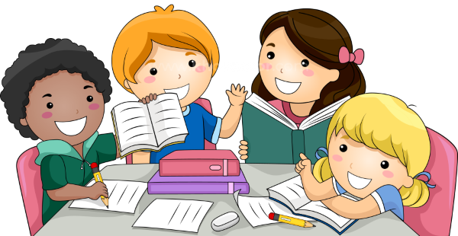
Bạn Minh trong tranh đang làm gì?

Slide 7
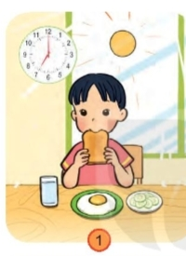

Slide 8
Bạn Minh đang ăn sáng.

Slide 9
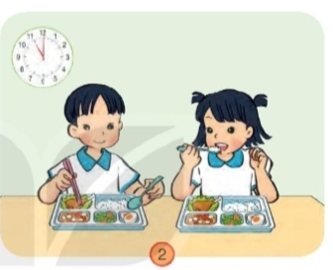

Slide 10
Bạn Minh đang ăn cơm với bạn học.

Slide 11
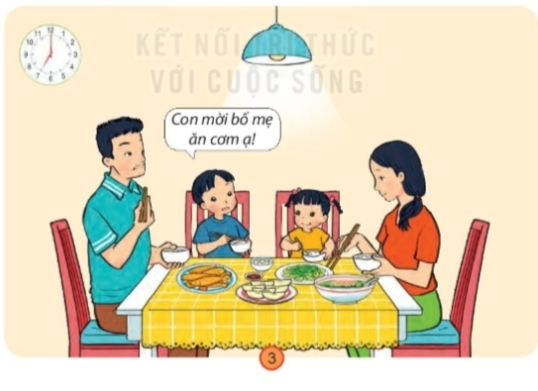

Slide 12
Bạn Minh đang ăn cơm cùng gia đình.

Slide 13
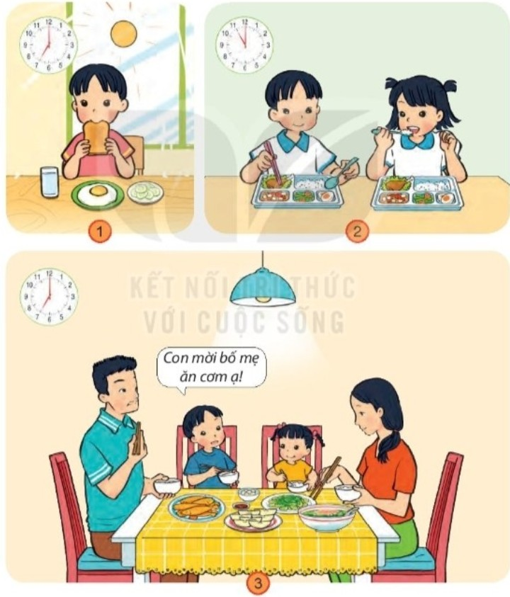
1 ngày chúng ta nên ăn 3 bữa. Bữa sáng, bữa trưa, bữa tối.

Slide 14
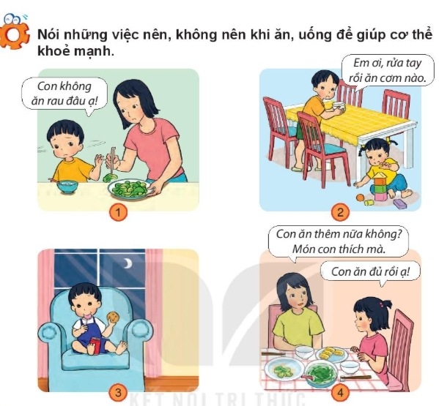

Slide 15
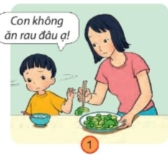
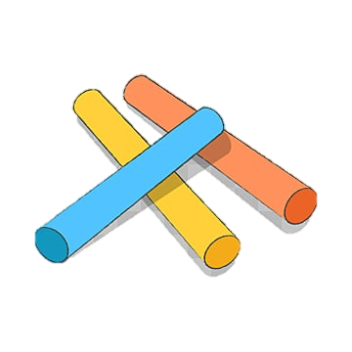

Slide 16
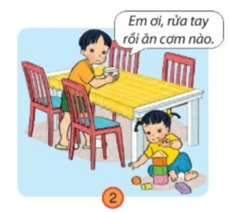

Slide 17
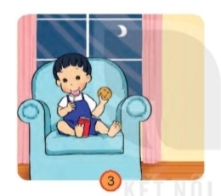

Slide 18
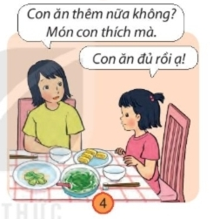

Slide 19
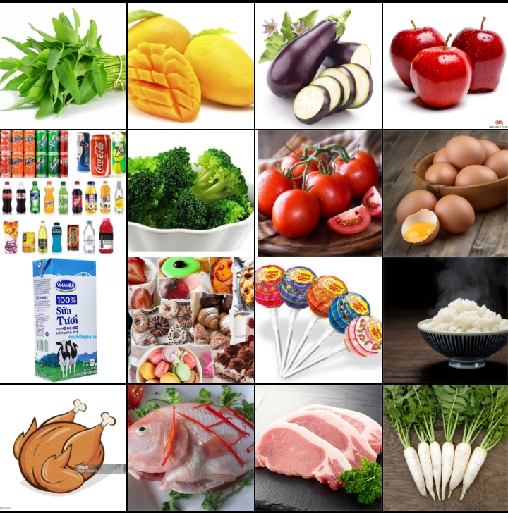

Slide 20
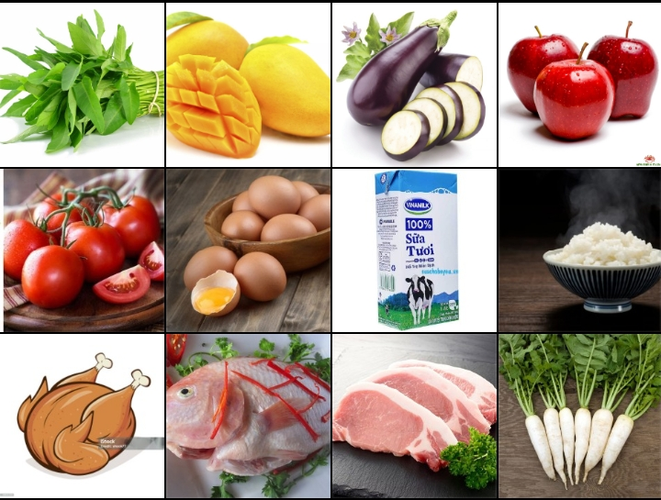

Slide 21
Dặn dò: Về nhà xem lại bài và chuẩn bị bài sau.

Slide 22


